Slide 1
2.2 用样本估计总体
２.2.2用样本的数字特征估计总体的
数字特征
第二课时

Slide 2
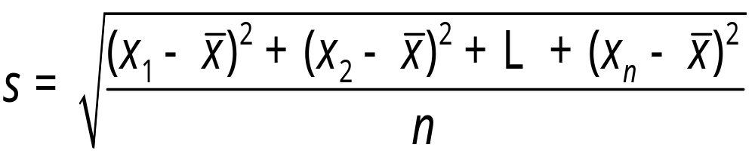
知识回顾
1.如何根据样本频率分布直方图，分别估计总体的众数、中位数和平均数？
（1）众数：最高矩形下端中点的横坐标.
（2）中位数：直方图面积平分线与横轴交点的横坐标.
（3）平均数：每个小矩形的面积与小矩形底边中点的横坐标的乘积之和.
2.对于样本数据x₁，x₂，…，x_{n}，其标准差如何计算？

Slide 3
3.标准差的平方s² 称为方差，有时用方差代替标准差测量样本数据的离散度.方差与标准差的测量效果是一致的，在实际应用中一般多采用标准差.
4.现实中的总体所包含的个体数往往很多，总体的平均数与标准差是未知的，我们通常用样本的平均数和标准差去估计总体的平均数与标准差，但要求样本有较好的代表性.

Slide 4
样本数字特征例题分析

Slide 5
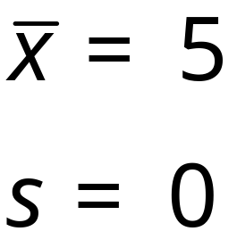
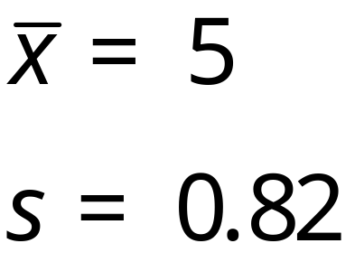
例题讲解
例1 画出下列四组样本数据的条形图，
说明他们的异同点.
(1) ５，５，５，５，５，５，５，５，５；
(2) ４，４，４，５，５，５，６，６，６；
频率
频率
1.0
0.8
0.6
0.4
0.2
1.0
0.8
0.6
0.4
0.2
O
1 2 3 4 5 6 7 8
O
1 2 3 4 5 6 7 8
（1）
（2）

Slide 6
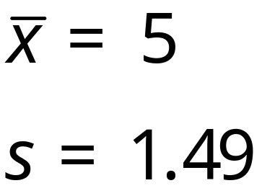
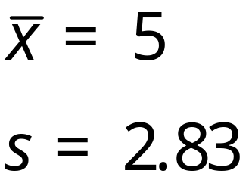
(3) ３，３，４，４，５，６，６，７，７；
(4) ２，２，２，２，５，８，８，８，８.
频率
频率
1.0
0.8
0.6
0.4
0.2
1.0
0.8
0.6
0.4
0.2
O
O
1 2 3 4 5 6 7 8
1 2 3 4 5 6 7 8
（3）
（4）

Slide 7
例2 甲、乙两人同时生产内径为25.40mm的一种零件，为了对两人的生产质量进行评比，从他们生产的零件中各随机抽取20件，量得其内径尺寸如下（单位：mm）：
甲 ：
25.46 25.32 25.45 25.39 25.36 25.34 25.42 25.45 25.38 25.42 25.39 25.43 25.39 25.40 25.44 25.40 25.42 25.35 25.41 25.39
乙：
25.40 25.43 25.44 25.48 25.48 25.47 25.49 25.49 26.36 25.34 25.33 25.43 25.43 25.32 25.47 25.31 25.32 25.32 25.32 25.48
从生产零件内径的尺寸看，谁生产的零件质量较高？

Slide 8
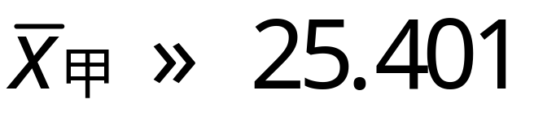
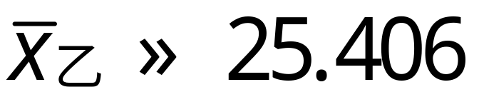
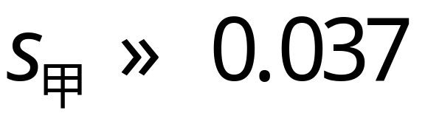
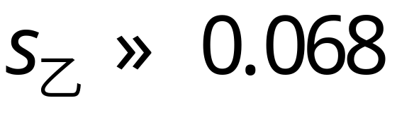
甲生产的零件内径更接近内径标准，且稳定程度较高，故甲生产的零件质量较高.
说明：1.生产质量可以从总体的平均数与标准差两个角度来衡量，但甲、乙两个总体的平均数与标准差都是不知道的，我们就用样本的平均数与标准差估计总体的平均数与标准差.
2.问题中25.40mm是内径的标准值，而不是总体的平均数.

Slide 9
例3 以往招生统计显示，某所大学录取的新生高考总分的中位数基本稳定在550分，若某同学今年高考得了520分，他想报考这所大学还需收集哪些信息？
要点：
(1)在已知最低录取分数线的情况下，很容易做出判断判断；
（2）查往年录取的新生的平均分数.若平均数小于中位数很多，说明最低录取线较低，可以报考；
（3）查往年录取的新生高考总分的标准差.若标准差较大，说明新生的录取分数较分散，最低录取线可能较低，可以考虑报考.

Slide 10
例4 在去年的足球甲A联赛中，甲队每场比赛平均失球数是1.5，全年比赛失球个数的标准差为1.1；乙队每场比赛平均失球数是2.1，全年比赛失球个数的标准差为0.4.你认为下列说法是否正确，为什么？
（1）平均来说甲队比乙队防守技术好；
（2）乙队比甲队技术水平更稳定；
（3）甲队有时表现很差，有时表现又非常好；
（4）乙队很少不失球.
解：(1)对，从平均数的角度考虑；
(2)对，从标准差的角度考虑；
(3)对，从标准差的角度考虑；
(4)对，从平均数和标准差的角度考虑.

Slide 11
例5 有20种不同的零食，它们的热量含量如下：
110 120 123 165 432 190 174 235 428 318 249 280 162 146 210 120 123 120 150 140
（1）以上20个数据组成总体，求总体平均数与总体标准差；
（2）设计一个适当的随机抽样方法，从总体中抽取一个容量为7的样本，计算样本的平均数和标准差.
（1）总体平均数为199.75，总体标准差为95.26.
（2）可以用抽签法抽取样本，样本的平均数和标准差与抽取的样本有关.

Slide 12
小结
1.对同一个总体，可以抽取不同的样本，相应的平均数与标准差都会发生改变.如果样本的代表性差，则对总体所作的估计就会产生偏差；如果样本没有代表性，则对总体作出错误估计的可能性就非常大，由此可见抽样方法的重要性.
2.在抽样过程中，抽取的样本是具有随机性的，如从一个包含6个个体的总体中抽取一个容量为3的样本就有20中可能抽样，因此样本的数字特征也有随机性.
用样本的数字特征估计总体的数字特征，是一种统计思想，没有惟一答案.
3.在实际应用中，调查统计是一个探究性学习过程，需要做一系列工作，我们可以把学到的知识应用到自主研究性课题中去.

Slide 13
作业：
P82习题2.2 A组：5，6.
B组：1.

